Slide 1
Threads 스레드

Slide 2
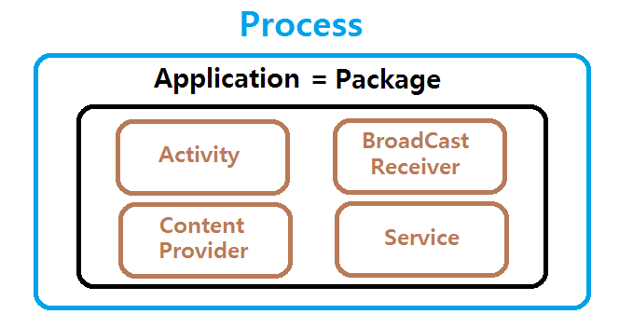
통상 앱 하나는 하나의 프로세스로 돈다.

Slide 3
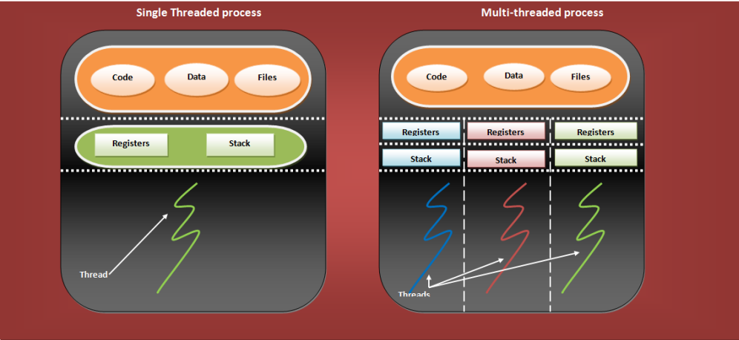
앱 프로세스에는 UI 스레드 (main 스레드)가 있다. 추가적인 스레드도 있을 수 있다.

Slide 4
왜 스레드를 말하는가?
UI/main 스레드가 시간 많이 걸리는 일을 하면 응답성이 떨어진다.

Slide 5
ANR - Application Not Responding
애플리케이션이 응답하지 않는다.
Main Thread(UI Thread)가 일정 시간 어떤 Task에 잡혀 있을 때

Slide 6
왜 스레드를 말하는가?
UI/main 스레드가 시간 많이 걸리는 일을 하면 응답성이 떨어진다.
시간 많이 걸리는 일은 별도의 스레드를 만들어 그 스레드가 수행하도록 한다.
네트워크 송수신, 파일 읽기 쓰기, 복잡한 계산 등
별도의 스레드를 worker thread라고 부른다.

Slide 7
왜 스레드를 말하는가?
여러 스레드로 작업할 때 어려운 점
Worker thread는 UI 컴포넌트에 접근하지 못한다.
Worker thread가 한 일의 결과를 UI에 반영하려면 UI thread에게 반영해 달라고 부탁해야 한다.

Slide 8
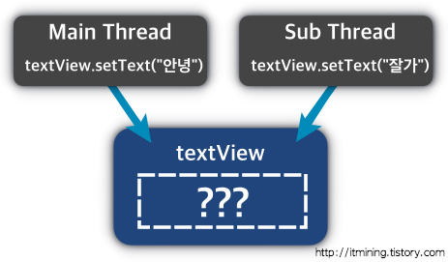
Worker thread는 UI 컴포넌트에 접근하지 못한다.

Slide 9
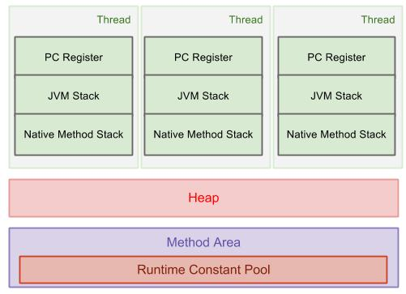
스레드는 각각의 스택을 갖는다. 힙과 코드, 데이터는 공유한다.

Slide 10
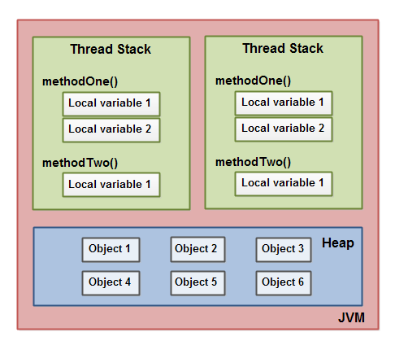
두 스레드가 같은 코드를 실행하는 경우

Slide 11
안드로이드의 멀티스레드 지원
Activity.runOnUiThread( )
Handler.post( )
View.post( )
AsyncTask 클래스

Slide 12
AsynchTask
안드로이드가 제공하는 클래스
시간 걸리는 일을 worker threa가 하게 하고, 그 결과를 UI threa가 받아 화면에 반영하고자 할 때
스레드 관련된 시시콜콜한 세부 내용을 프로그래머가 신경쓰지 않고도 목적을 달성하게 해 준다.

Slide 13
To use AsyncTask
Create a subclass of AsyncTask
Override one or more AsyncTask methods to accomplish
background work
task that needs to be done on the UI thread (e.g., update progress)
AsyncTask.execute()
프로그래머가 worker thread를 만들지 않아도 된다.

Slide 14
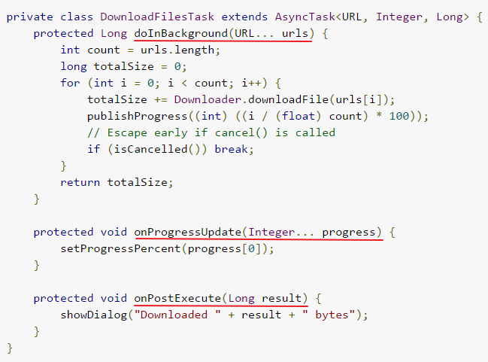
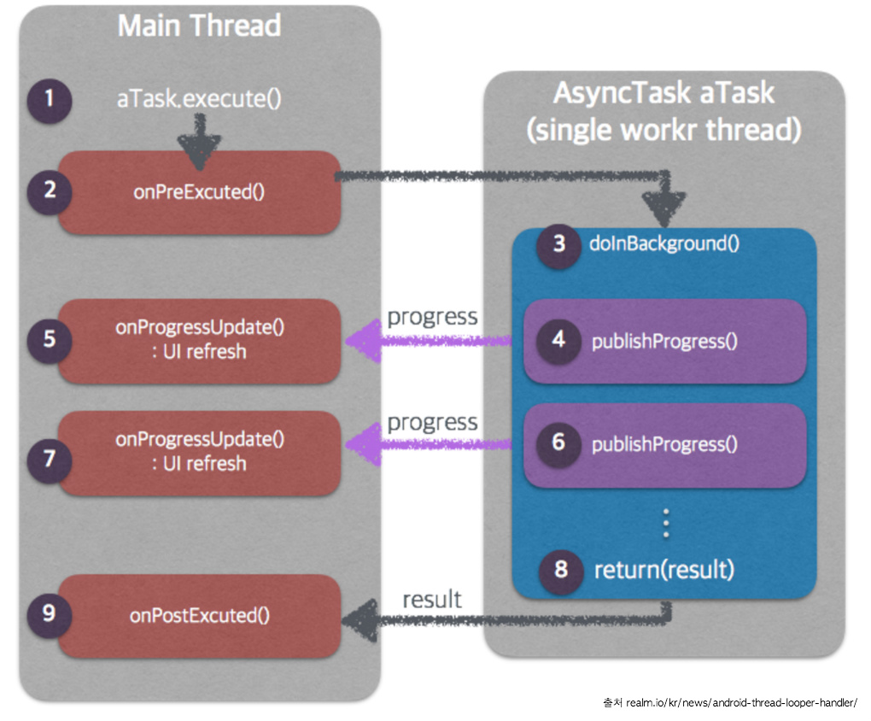
AsynchTask는 몇 가지 callback 메소드를 갖는다.
AsynchTask의 서브클래스를 작성하고 callback 메소드들 중 필요한 것들을 재정의한다.
안드로이드 시스템이 이 콜백 메소드들을 호출해 준다.

Slide 15
AsynchTask는 세 개의 타입 파라미터를 갖는 Generic 클래스이다. <Params, Progress, Result>
사용하지 않는 타입은 Void로 적는다.
첫 글자 대문자!
Void는 아무 것도 가리키지 않는 레퍼런스 타입
int -- Integer
double -- Double
void -- Void

Slide 16
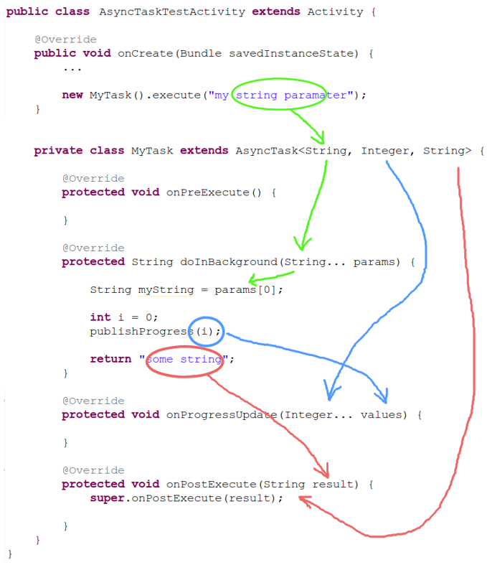
AsynchTask는 세 개의 타입 파라미터를 갖는 Generic 클래스이다. <Params, Progress, Result>

Slide 17
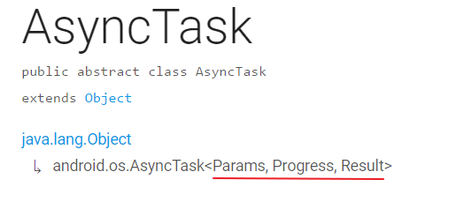
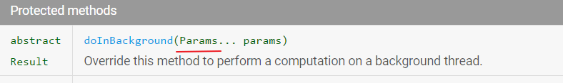
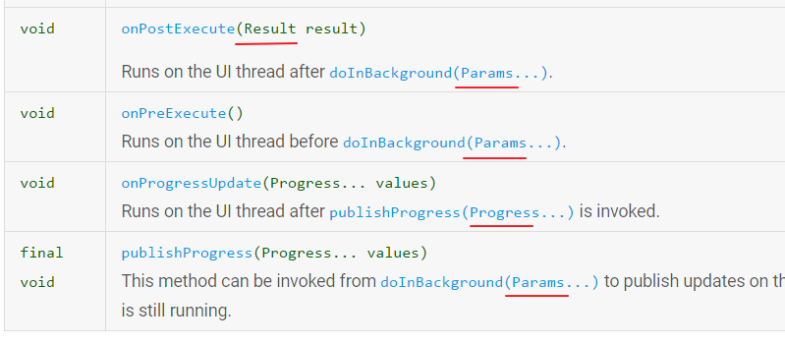

Type Parameters of Generic Type

Slide 18
제네릭 클래스 확장하기
Maintain the generic type (클래스 선언할 때는 제네릭 클래스 유지, 객체 생성할 때 타입 파라미터가 정해짐)
클래스 선언: public class MyList<T> extends ArrayList<T> { ... }
메소드 구현: add(T) { ... }
객체 생성: MyList<Book> list = new MyList<Book>();
메소드 호출: list.add(new Book());
Lock in the generic type (클래스 선언할 때 타입 파라미터가 정해져 일반 클래스가 됨)
클래스 선언: public class MyList extends ArrayList<Book> { ... }
메소드 구현: add(Book) { ... }
객체 생성: MyList list = new MyList();
메소드 호출: list.add(new Book());

Slide 19
Cancelling a task
AsychTask can be cancelled at any time by invoking cancel(boolean).
-->
태스크가 즉시 정지하는 것이 아니고 캔슬됐다는 표시만 해 두는 것임.
isCancelled() 를 호출하면 true가 반환됨
실제로 태스크를 중지하는 일은 프로그래머가 해야 함.
doInBackground 메소드 안에서 일을 하는 중간중간에 isCancelled()를 호출해 보아 만약true가 반환되면 일을 그만 중단하고 즉시 반환함
doInBackground 메소드가 반환하면 (정상적으로 일을 마치고 반환할 때 호출되는) onPostExecute 메소드 대신 onCancelled 메소드가 호출됨

Slide 20
varable arguments (메소드를 선언할 때 인자 개수를 미리 정하지 않을 수 있다.)
static int sum(int... args) {
int sum = 0;
for(int i = 0 ; i < args.length; i++) {
sum += args[i];
}
return sum;
}
sum(2, 5, 7); // {2, 5, 7}이 배열로 만들어져 sum 메소드로 넘어간다.
sum(2); // {2}이 배열로 만들어져 sum 메소드로 넘어간다.

Slide 21
안드로이드의 멀티스레드 지원
Activity.runOnUiThread( )
View.post( )
Handler.post( )
AsyncTask 클래스
UI 스레드에서 실행할 Runnable을 넘겨주면서 View.post나 Activity.runOnUiThread()를 호출한다.
UI 스레드에 속하는 Handler에게 post 메소드를 호출하면서 Message나 Runnable을 넘겨주면 Handler의 handleMessage() 메소드가 UI 스레드에서 처리해 준다.
Runnable - Runnable 인터페이스를 갖춘 객체, run 메소드를 갖는다.

Slide 22
View.post( )
Thread t = new Thread(new Runnable() {
public void run() {
for (i = 0; i < 5; i++) {
textView.post(new Runnable() {
public void run() {
textView.setText("처리 중... " + i * 20 + "%");
}
});
}
}
});
t.start();
빨간 Runnable의 run 메소드는 이 스레드에 의해 실행됨. 이 run 메소드는 파란색 Runnable 객체를 만들어 textView에 post하는 작업을 다섯 번 실행함.
파란 Runnable의 run 메소드는 UI 스레드에 의해 실행됨.

Slide 23
Activity.runOnUiThread( )
Thread t = new Thread(new Runnable() {
public void run() {
for (i = 0; i < 5; i++) {
runOnUiThread (new Runnable() {
public void run() {
textView.setText("처리 중... " + i * 20 + "%");
}
});
}
}
});
t.start();
빨간 Runnable의 run 메소드는 이 스레드에 의해 실행됨. 이 run 메소드는 파란색 Runnable 객체를 만들어 textView에 post하는 작업을 다섯 번 실행함.
파란 Runnable의 run 메소드는 UI 스레드에 의해 실행됨.

Slide 24
Handler
지금까지 본 것들의 배후에는 Handler와 Looper가 있다. 이것들을 직접 다룰 수도 있다.
낮은 수준에서 작업을 할 수록 뭐든 할 수 있게 되고 프로그램의 효율이 높다.
대신 프로그래머가 알아야 할 게 많고 신경 쓸 게 많다.
UI 스레드는 기본적으로 Hanlder와 Looper, 그리고 Message Queue를 가지고 있다.
우리가 만드는 일반 스레드는 이들을 갖고 있지 않으나 프로그래머가 이것들을 만들어 줄 수 있다.

Slide 25
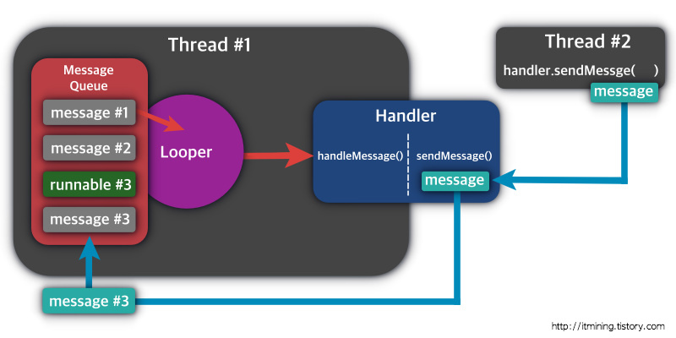
Handler, Looper, Message Queue
한 스레드가 여러 일들을 하려면 순차적으로 할 수 밖에 없다. 그래서 할 일이 여럿 있을 때 이들을 Message Queue에 대기시켰다가 차례로 실행해 준다.
Looper는 큐를 관리하고 서비스 받을 순서를 정해 Handler에게 넘겨주는 일을 한다.
Handler는 자기에게 들어오는 일을 큐로 일단 보내고 Looper가 넘겨주는 일을 처리한다.
다른 스레드는 Handler에게 sendMessage 메소드를 호출하면서 일(Runnable이나 Message)을 인자로 넘겨줄 수 있다.

Slide 26
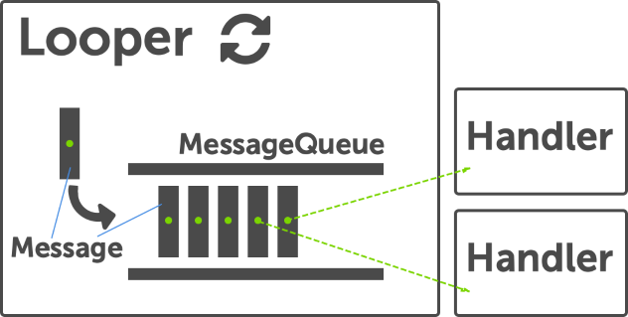
Handler, Looper, Message Queue
한 스레드에 Handler가 여러 개 있을 수 있다.
일을 받은 Handler가 그 일을 처리하도록 Looper가 큐에 있는 일을 Handler들에게 분배해 준다.

Slide 27
Handler를 이용해 UI 스레드에 일을 시키는 방법
Worker thread가 실행하는 코드에 아래 문장을 적어 준다.
Handler handler = new Handler(Looper.getMainLooper);
handler.post(new Runnable() {
public void run() { … }
}
);

